Slide 1


SKIN LESIONS IMAGES FOR MELANOMA CLASSIFICATION WITH CONVOLUTIONAL NEURAL NETWORK
Réalisé par:
ElHali Amina
Bouhribat Youness
Année universitaire 2020/2021
Master BIO-MSCS
Notes:
Bonjour toutlemonde on vou presente aujourdhui les resultat de notre miniprojet sur les cancer de la peau on utilisant les neural network et transfer learning
Ce travail realiser par el hali amina et moi meme bouhribat younes

Slide 2
PLAN
PROBLEMATIQUE ET OBJECTIF
MODELE DenseNet201
CONCLUSION
1
2
3
4
5
6
MODELE VGG16
2
INTRODUCTION
DESCRIPTION DE DATA
Master BIO-MSCS
Notes:
Notre plan se deroulera comme le suivant:

Slide 3
01
INTRODUCTION
3
Master BIO-MSCS

Slide 4
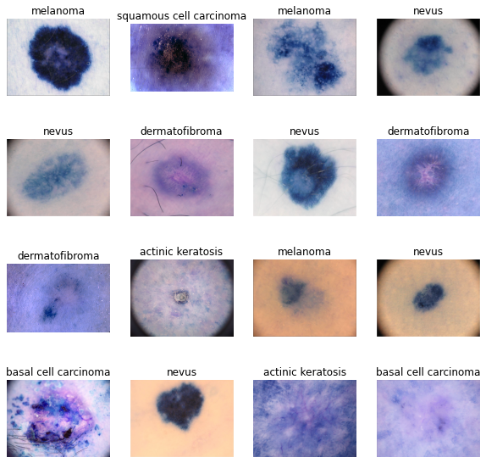
LES CANCERS DE LA PEAU
Le cancer de la peau est l'un des cancers les plus répandus dans le monde. S'il est détecté tôt, nous pouvons avoir jusqu'à 98% de succès de traitement, mais ce taux diminue considérablement à mesure que le cancer progresse.
Il existe plusieurs types de cancers de la peau, leurs caractéristiques sont différentes selon les cellules dont ils sont issus.
4
Master BIO-MSCS

Slide 5
Type de cancers étudié
actinic keratosis
Nevus
basal cell carcinoma
pigmented benign keratosis
squamous cell carcinoma
Dermatofibroma
5
Melanoma
seborrheic keratosis
vascular lesion
Master BIO-MSCS
Notes:
Notre mini projet sera focaliser sur les 9 types de cancers sitté sur ce chema

Slide 6
02
PROBLEMATIQUE ET OBJECTIF
6
Master BIO-MSCS
Notes:
Dans ce mini-projet, nous utiliserons l'apprentissage par transfert pour former un CNN avec des modèles préformés sur l'ensemble de données ImageNet et affiner les paramètres sur l'ensemble de données de formation fourni dans le défi ISIC ,pour classer l'image dermoscopique en 9 catégories de diagnostic différentes.

Slide 7
Problématique
Traditionnellement, les médecins utilisent leur œil nu pour détecter le cancer de la peau. Cependant, dans de nombreuses occasions, cela conduit à une détection moins précise car les gens font des erreurs. Même les experts ont bien du temps à le dire, surtout lorsque le cancer en est à ses tout premiers stades.
Objectif
Classer les images dermoscopiques en 9 catégories de diagnostic différentes. En utilisant l’apprentissage par transfert.
Master BIO-MSCS
Notes:
Le cancer de la peau est le cancer le plus répandu . On voit que si elle peut être diagnostiquée dans ses phases précoces, avec le choix du traitement approprié, les taux de survie sont très bons. Il est donc absolument nécessaire de savoir au plus tôt si les symptômes du patient correspondent a quel cancer.

Slide 8
03
DESCRIPTION DE DATA
8
Master BIO-MSCS

Slide 9
Archive de data
 | Train | Validation | Test
Total d’images | 2194 | 45 | 118
Skin Cancer ISIC dataset.
2357 RGB images.
Train et Test.
Label contient les 9 classes.
9 dossiers.
9
Master BIO-MSCS
Notes:
Cet ensemble se compose de 2357 images de maladies oncologiques, qui ont été formées à partir de l'International Skin Imaging Collaboration (ISIC). Toutes les images ont été triées selon la classification prise avec la ISIC, Pour chaque division on trouve un dossier pour chaqu’une des 9 maladie qui contient un nombre d’images de test et de traitement.

Slide 10
Schéma de méthode de résolution
Learning algorithme
Fit(X,Y)
Training data
(80%)
split
Classification Model
ISIC dataset
Shuffled data
split
Prédiction algorithme
Validation data
(10%)
10
Output évaluation
loss/accuracy
Prédiction
Master BIO-MSCS
Notes:
Ce chema resume le travaille réalisé dans ce mini projet
Au debut on extract les données depuis ISIC DATASET
On mellange les données pour les divisée en 2 : données de training et données de validation
Pour les données de training on a put extraire les X et Y qu’on vas utiliser pour les appliquer sur un model predifinie et sur notre model par la suite
Apres classifier, on donne notre model de prediction les données de validation ce qui vas nous donné par la suite les valeurs et l’Accuracy du loss du training et validation

Slide 11
04
MODELE DenseNet201
11
Master BIO-MSCS

Slide 12
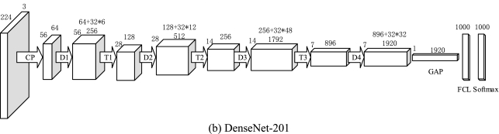
L’architecture de DenseNet201
DenseNet-201 est un réseau neuronal convolutif d'une profondeur de 201 couches.
Le réseau a une taille d'entrée d'image de 224 x 224.
12
Master BIO-MSCS

Slide 13
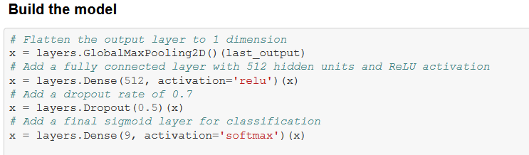
Le modèle utilisé
13
Master BIO-MSCS

Slide 14
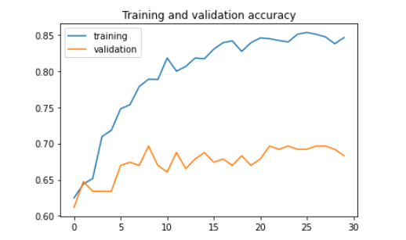
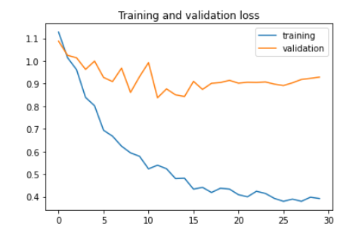
Résultats
14
Master BIO-MSCS
Notes:
Pour le résultat de notre modèle resenet on peux déduire que le model s’apprent m’ai pas avec la meyeure facon et ca dut a probablement a la fiabilité de notre data( data petite)
On paralele avec un bon resultat de lost durant ll’entrenement au contrare durant la validation

Slide 15
05
MODELE VGG16
15
Master BIO-MSCS

Slide 16
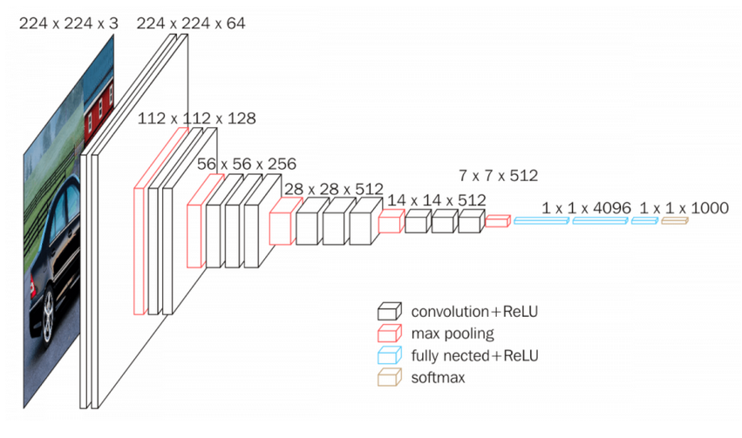
L’architecture de VGG16
VGG16 est un modèle de réseau de neurones convolutif proposé par K. Simonyan et A. Zisserman de l'Université d'Oxford.
Il est un réseau de 16 couches.
L'entrée est d'une image RGB de taille fixe 224 x 224.
16
Master BIO-MSCS
Notes:
L'entrée de la couche cov1 est d'une image RVB de taille fixe 224 x 224. L'image est passée à travers une pile de couches convolutives (conv.), Où les filtres ont été utilisés avec un très petit champ réceptif: 3 × 3 (qui est la plus petite taille pour capturer la notion de gauche / droite, haut / bas, centre ). Dans l'une des configurations, il utilise également des filtres de convolution 1 × 1, qui peuvent être considérés comme une transformation linéaire des canaux d'entrée (suivie d'une non-linéarité). La foulée de convolution est fixée à 1 pixel; le remplissage spatial de conv. l'entrée de couche est telle que la résolution spatiale est préservée après convolution, c'est-à-dire que le remplissage est de 1 pixel pour 3 × 3 conv. couches. La mise en commun spatiale est effectuée par cinq couches de pooling max, qui suivent une partie de la conv. couches (toutes les couches de conv. ne sont pas suivies de la mise en pool maximale). La mise en pool maximale est effectuée sur une fenêtre de 2 × 2 pixels, avec foulée 2.

Slide 17
Le modèle utilisé
17
Master BIO-MSCS

Slide 18
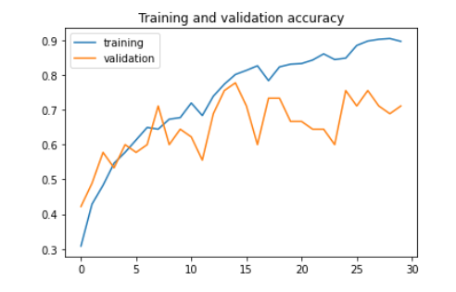
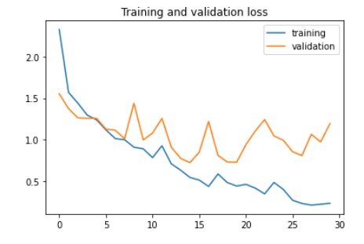
Résultats
18
Master BIO-MSCS
Notes:
Notre modele s’apprent bien mais avec un probleme de dropeout durant la validation et sa dut au desequilibre de notre data de lotre part on peut dire que le resultat de lost durant la validation et l’entrainement et moyenne

Slide 19
Comparaison
Validation et Test:
Training:
 | Validation | Test | Test Loss
DensNet | 68,30% | 52,54% | 2.279146
VGG16 | 71,11% | 50,84% | 3.400678
 | Loss | Accuracy
DensNet | 0.4077 | 83,74%
VGG16 | 0.2330 | 89,52%
19
Master BIO-MSCS
Notes:
Apres les resultats pressedente des deux model on peux conclure que le meilleure model pour traiter cette problematique est le VGG16
Mais cela ne dit pas qu »on peut pas l’ameliorer on augmentant le nombre de notre data pour avoir un equlibre dans tous les sorties(output)

Slide 20
Conclusion
Un réseau neuronal profond peut être formé sur des milliers d'images. En apprenant les interactions non linéaires, le modèle peut lui-même dire si une nouvelle image correspond à telle maladie. Cette automatisation pourrait non seulement avoir une efficacité plus élevée en évitant à la fois les fautes de diagnostique et les fautes de traitement, mais également réduire le temps et le manuel consacrés à un travail plus productif.
20
Master BIO-MSCS
Notes:
l’evolution du domaine médicale est actuellement en parallèle avec l’evolution technologique ce qui nous conduit que l’imagerie médicale aura plus de ressource et méthode informatique tell que le neural networking et le deep learning pour être plus serviable au être humains est plus efficace au même temps

Slide 21
MERCI POUR VOTRE ATTENTION
Master BIO-MSCS

